Slide 1



TRƯỜNG TIỂU HỌC GIANG BIÊN
TIẾNG VIỆT
ÔN TẬP GIỮA HỌC KÌ I
TIẾT 1

Slide 2




TRƯỜNG TIỂU HỌC GIANG BIÊN
Tiếng Việt
Ôn tập giữa kì 1
(tiết 3)

Slide 3
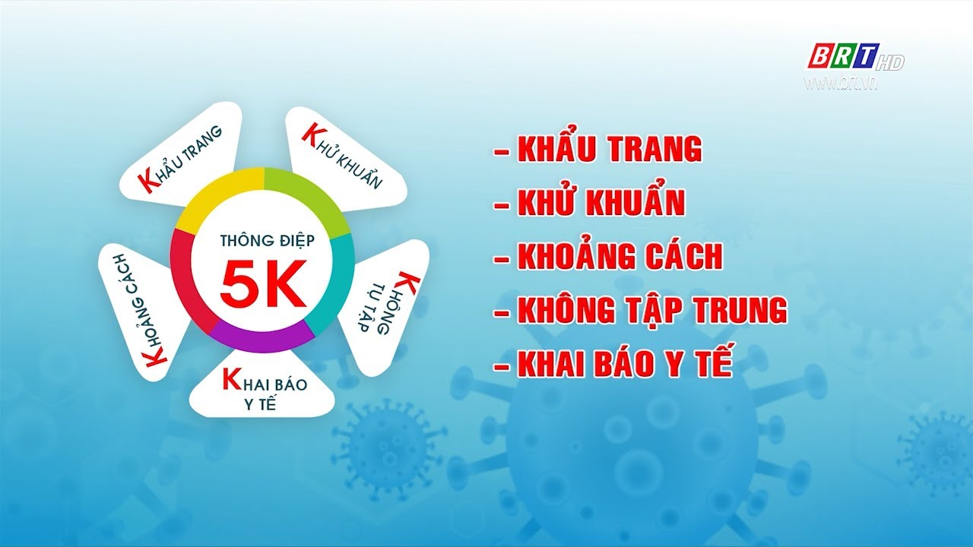

Slide 4



1. Ôn luyện tập đọc và học thuộc lòng:
Tiêu chí đánh giá
1. Đọc đúng tiếng, đúng từ, lưu loát, mạch lạc.
2. Ngắt nghỉ hơi đúng ở các dấu câu, cụm từ rõ nghĩa.
3.Giọng đọc có biểu cảm.
4. Cường độ, tốc độ đọc đạt yêu cầu.
5. Trả lời đúng câu hỏi.

Slide 5

2. Dựa vào nội dung các bài tập đọc là truyện kể thuộc chủ điểm Măng mọc thẳng, hãy ghi vào bảng những điều cần nhớ:
Tên bài | Nội dung chính | Nhân vật | Giọng đọc

Slide 6

Các bài tập đọc là truyện kể thuộc chủ điểm Măng mọc thẳng:
Tuần 4:
Một người chính trực.
Tuần 5:
Những hạt thóc giống.
Tuần 6:
Nỗi dằn vặt của An-đrây-ca.
Chị em tôi.

Slide 7

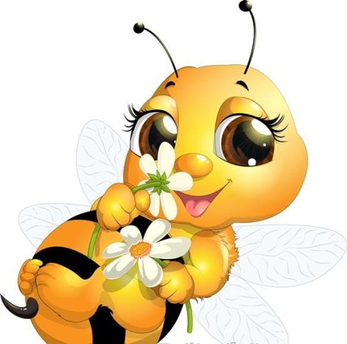




ONG NHỎ
VÀ MẬT HOA
BẮT ĐẦU

Slide 8




“Ca ngợi lòng ngay thẳng, chính trực, đặt việc nước lên trên tình riêng của Tô Hiến Thành” là nội dung của bài tập đọc nào?
Một người chính trực

Slide 9
Trong bài tập đọc“ Một người chính trực” có những nhân vật nào?
Tô Hiến Thành
Đỗ thái hậu

Slide 10
Tên bài | Nội dung chính | Nhân vật | Giọng đọc
1.Một người chính trực | Ca ngợi lòng ngay thẳng, chính trực, đặt việc nước lên trên tính riêng của Tô Hiến Thành | Tô Hiến Thành Đỗ thái hậu | Thong thả, rõ ràng. Nhấn giọng những từ ngữ thể hiện tính các kiên định của Tô Hiến Thành.

Slide 11
Hãy tìm tên bài tập đọc có nội dung sau: “Nhờ dũng cảm, trung thực, cậu bé Chôm được vua tin yêu và truyền ngôi báu.”
Những hạt thóc giống

Slide 12
“Những hạt thóc giống” có những nhân vật nào?
Cậu bé Chôm
Nhà vua

Slide 13
Tên bài | Nội dung chính | Nhân vật | Giọng đọc
1.Một người chính trực | Ca ngợi lòng ngay thẳng, chính trực, đặt việc nước lên trên tính riêng của Tô Hiến Thành | Tô Hiến Thành Đỗ thái hậu | Thong thả, rõ ràng. Nhấn giọng những từ ngữ thể hiện tính các kiên định của Tô Hiến Thành.
2.Những hạt thóc giống | Nhờ dũng cảm, trung thực, cậu bé Chôm được vua tin yêu và truyên ngôi báu. | Cậu bé Chôm Nhà vua | Khoan thai, chậm rãi. Lời cậu bé Chôm ngây thơ, lo lắng. Lời nhà vua khi ôn tồn, khi dõng dạc.

Slide 14
“ An-đrây-ca và bà mẹ” là nhân vật trong bài tập đọc nào?
Nỗi dằn vặt của An-đrây-ca

Slide 15
Bài tập đọc“Nỗi dằn vặt của An-đrây-ca” nói lên điều gì?
Thể hiện tình yêu thương, trách nhiệm với người thân, lòng trung thực, sự nghiêm khắc với bản thân.

Slide 16
Tên bài | Nội dung chính | Nhân vật | Giọng đọc
1.Một người chính trực | Ca ngợi lòng ngay thẳng, chính trực, đặt việc nước lên trên tính riêng của Tô Hiến Thành | Tô Hiến Thành Đỗ thái hậu | Thong thả, rõ ràng. Nhấn giọng những từ ngữ thể hiện tính các kiên định của Tô Hiến Thành.
2.Những hạt thóc giống | Nhờ dung cảm, trung thực, cậu bé Chôm được vua tin yêu và truyên ngôi báu. | Cậu bé Chôm Nhà vua | Khoan thai, chậm rãi. Lời cậu bé Chôm ngây thơ, lo lắng. Lời nhà vua khi ôn tồn, khi dõng dạc.
3.Nỗi dằn vặt của An-đrây-ca | Thể hiện tình yêu thương, trách nhiệm với người thân, long trung thực, sự nghiêm khắc với bản thân | An-đrây – ca Mẹ An-đrây-ca | Trầm, buồn, xúc động.

Slide 17
“Một cô gái hay nói dối cha để được đi chơi đã được em gái làm cho tỉnh ngộ” là nội dung của bài tập đọc nào?
Chị em tôi

Slide 18
Nhân vật trong bài tập đọc “Chị em tôi’ là ai?
Cô chị
Cô em
Người cha

Slide 19
Tên bài | Nội dung chính | Nhân vật | Giọng đọc
1.Một người chính trực | Ca ngợi lòng ngay thẳng, chính trực, đặt việc nước lên trên tính riêng của Tô Hiến Thành | Tô Hiến Thành Đỗ thái hậu | Thong thả, rõ ràng. Nhấn giọng những từ ngữ thể hiện tính các kiên định của Tô Hiến Thành.
2.Những hạt thóc giống | Nhờ dung cảm, trung thực, cậu bé Chôm được vua tin yêu và truyên ngôi báu. | Cậu bé Chôm Nhà vua | Khoan thai, chậm rãi. Lời cậu bé Chôm ngây thơ, lo lắng. Lời nhà vua khi ôn tồn, khi dõng dạc.
3.Nỗi dằn vặt của An-đrây-ca | Thể hiện tình yêu thương, trách nhiệm với người thân, long trung thực, sự nghiêm khắc với bản thân | An-đrây – ca Mẹ An-đrây-ca | Trầm, buồn, xúc động.
4.Chị em tôi | Một cô gái hay nói dối cha để được đi chơi đã được em gái làm cho tỉnh ngộ | Cô chị Cô em Người cha | Nhẹ nhàng, hóm hỉnh:Lời người cha lúc ôn tồn, lúc trầm buồn. Lời cô chị khi lễ phép, khi bực tức. Lời cô em lúc thản nhiên, lúc giả bộ ngây thơ.

Slide 20
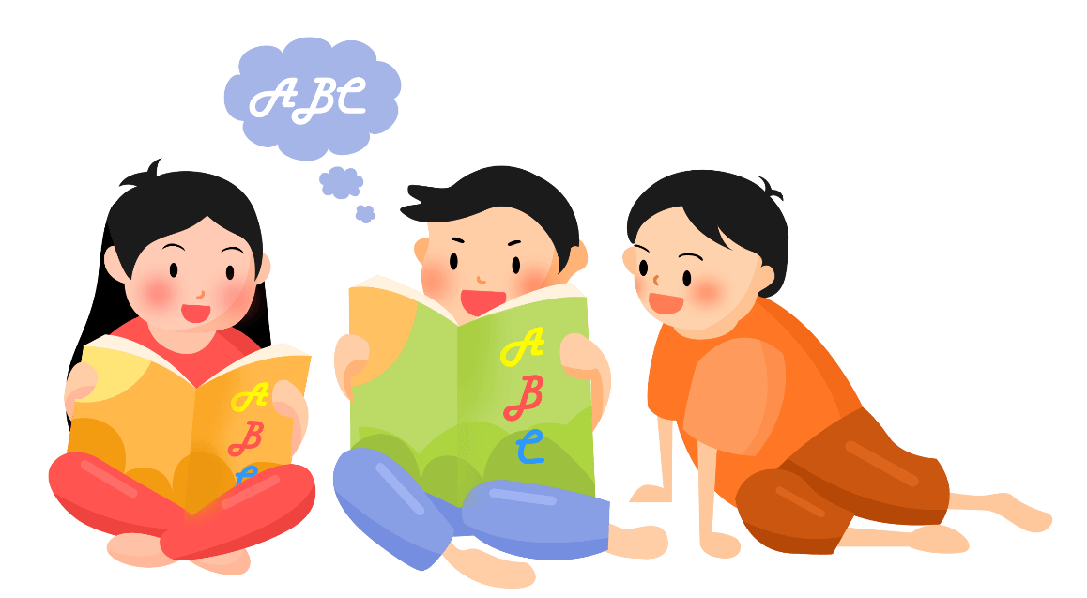
3. Em thích nhân vật nào nhất?
Tại sao?

Slide 21

4. Những truyện kể trên có chung một lời nhắn nhủ gì?
Các truyện đều có chung lời nhắn nhủ chúng em cần sống trung thực, tự trọng, ngay thẳng như măng luôn mọc thẳng.

Slide 22
Chúc các con
học tốt nhé!

